Slide 1
МАДОУ «ЦРР - детский сад №58»
Организованная образовательная деятельность по развитию речи
в старшей группе
«Литературный калейдоскоп»
Подготовила:
Кандаева Ю. Н.

Slide 2
Цель: формировать эмоциональное отношение к литературным произведениям, доставить детям радость.
Задачи:
Развивать слуховое восприятие, внимание.
Способствовать развитию, положительных эмоций при взаимодействии с взрослыми и сверстниками.
Расширять кругозор знания детей о сказках и о героях этих сказок.
Развивать мышление и память, объяснительную речь.
Воспитывать выдержку, терпение.
Воспитывать интерес к сказкам, воспитание добрых чувств.

Slide 3
В мире много сказок
Грустных и смешных.
И прожить на свете
Нам нельзя без них.
Пусть герои сказок
Дарят нам тепло.
Пусть Добро навеки
Побеждает зло.

Slide 4
Сказки бывают:
Волшебные
Бытовые
Про животных.
Сказки о животных
Основными действующими героями будут животные.
Они разговаривают, совершают добрые или плохие поступки.
ведут себя как люди.
Волшебные сказки
Волшебные сказки обычно более сложные, чем сказки о животных.
Здесь главными героями, обычно, являются люди.
Животные выступают обычно только, как помощники. (серый волк,
богатырский конь).
Бытовые сказки
Герои таких сказок обычные люди: крестьянин, солдат, наемный работник.
Они борются за справедливость с вышестоящими, иногда с нечистой
силой и побеждает благодаря смекалке, хитрости и храбрости.

Slide 5
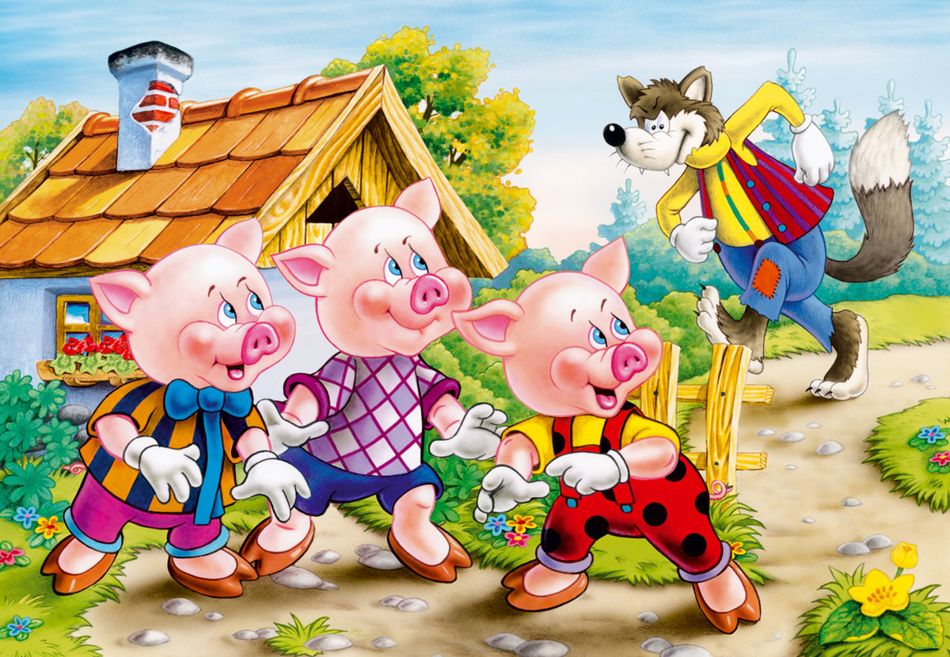
Нам не страшен серый волк, серый волк, серый волк!
Где ты ходишь, глупый волк, старый волк, страшный волк?

Slide 6
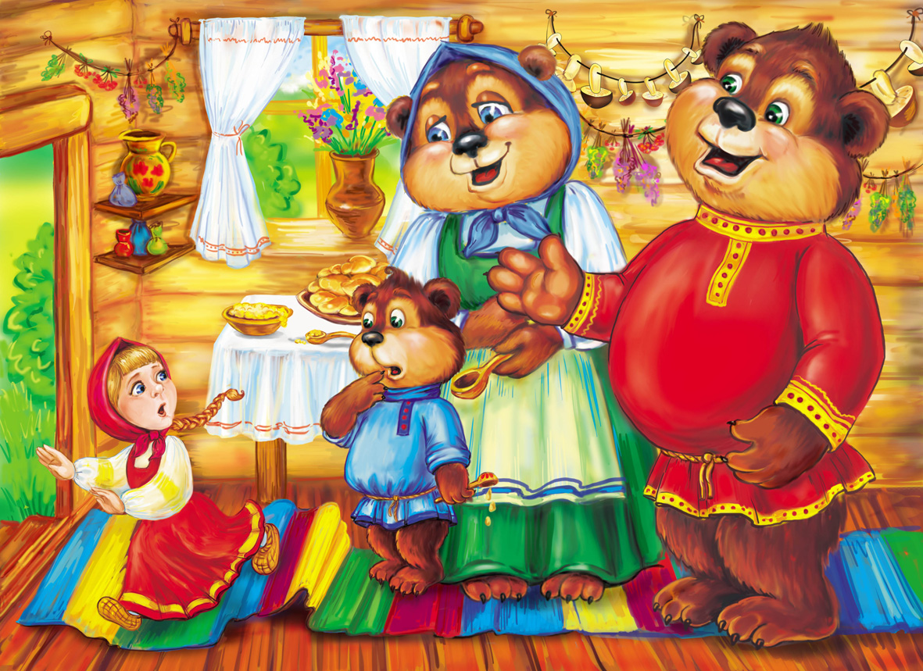
Девочка взяла самую большую ложку и похлебала из самой большой чашки, потом взяла среднюю ложку и похлебала из средней чашки, потом взяла маленькую ложечку и похлебала из синенькой чашечки.

Slide 7
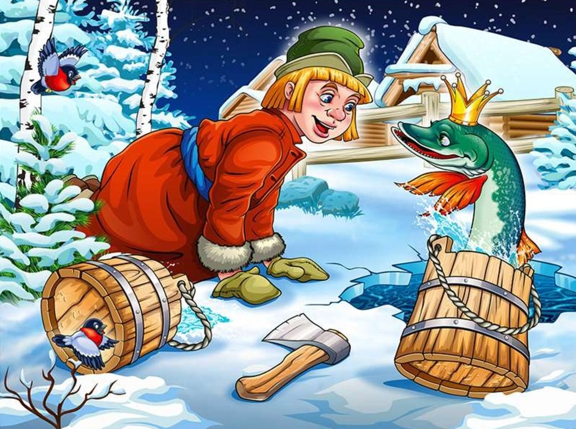
И помчались сани домой, да резвее прежнего. Проезжает Емеля по деревне, где давеча народу много помял, а там его уже дожидаются.

Slide 8
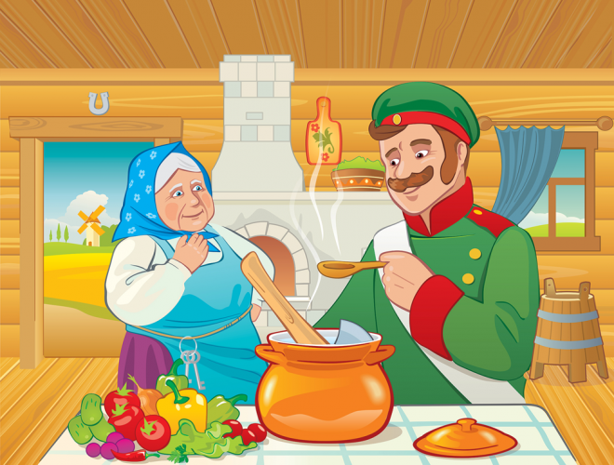
Домой на побывку шел солдат. Он устал и проголодался в дороге, поэтому, дойдя до деревни, решил попросится на ночлег в первую избу.

Slide 9
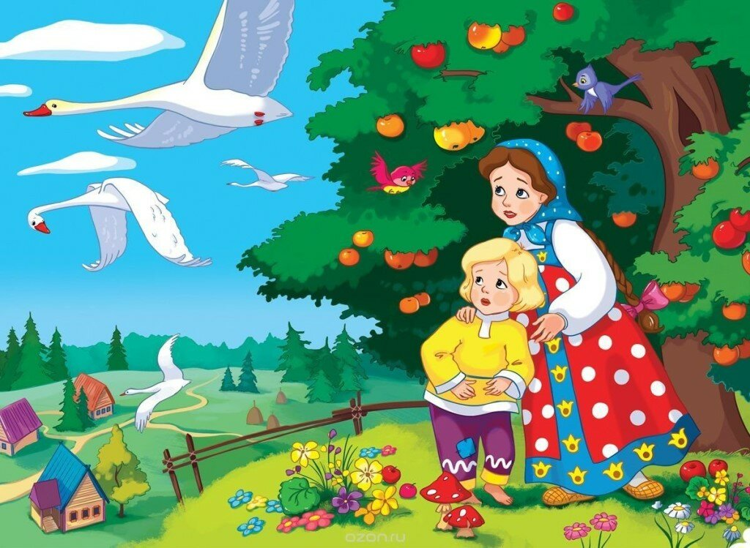
- Речка, речка, - просит Маша,- спрячь нас! Речка посадила её с братцем под крутой бережок, спрятала.

Slide 10
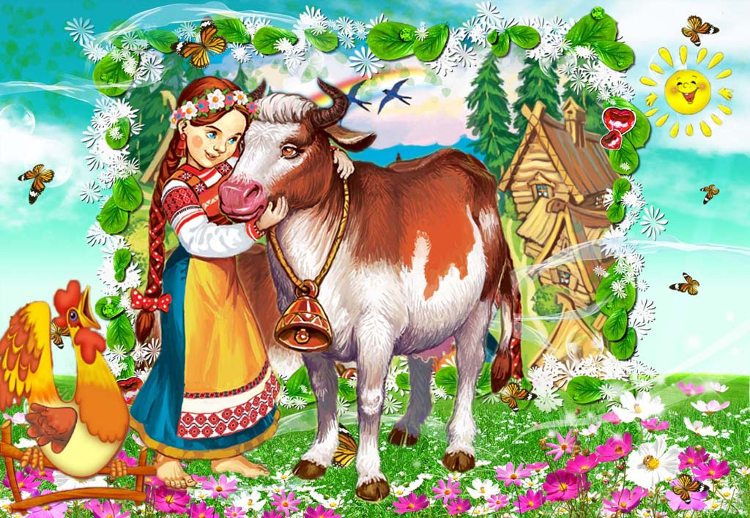
А были у хозяйки три дочери большие. Старшая звалась Одноглазка, средняя - Двуглазка, а меньшая – Триглазка, но они только и знали у ворот сидеть, на улицу глядеть.

Slide 11
Спасибо за внимание!!!

